Slide 1
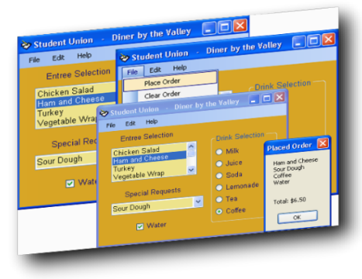
Chương 6 (tt)
Windows Controls

Slide 2
Nội Dung
Tổng quan controls
Property & layout của control
  Anchor
  Docking
Các control thông dụng
  Label, textbox, button
  ListBox, Combobox, listView
  GroupBox, Panel & TabControl
  CheckBox, RadioButton, CheckedListBox, TrackBar
  PictureBox, ImageList
  NumericUpDown, DomainUpDown
  RichTextBox, DateTimePicker, MonthCalendar
  Advanced controls
Mouse Event handling
Keyboard event handling

Slide 3
Tổng quan controls
Control là một thành phần cơ bản trên form
Có các thành phần
  Thuộc tính
  Phương thức
  Sự kiện
Tất cả các control chứa trong namespace: System.Windows.Forms

Slide 4
Tổng quan controls
Một số thuộc tính của control
  Text: mô tả text xuất hiện trên control
  Focus: phương thức chuyển focus vào control
  TabIndex: thứ tự của control nhận focus
    Mặc định được VS.NET thiết lập
  Enable: thiết lập trạng thái truy cập của control
  Visible: ẩn control trên form, có thể dùng phương thức Hide
  Anchor:
    Neo giữ control ở vị trí xác định
    Cho phép control di chuyển theo vị trí
  Size: xác nhận kích thước của control

Slide 5
Thuộc tính controls
Common Properties | Description
BackColor | Màu nền của control
BackgroundImage | Ảnh nền của control
ForeColor | Màu hiển thị text trên form
Enabled | Xác định khi control trạng thái enable
Focused | Xác định khi control nhận focus
Font | Font hiển thị text trên control
TabIndex | Thứ tự tab của control
TabStop | Nếu true, user có thể sử dụng tab để select control
Text | Text hiển thị trên form
TextAlign | Canh lề text trên control
Visible | Xác định hiển thị control

Slide 6
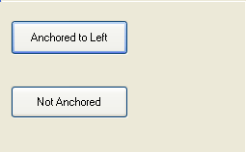
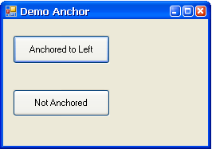
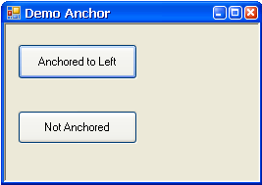
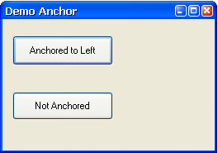
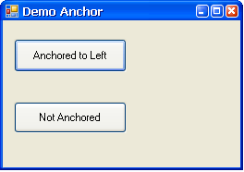
Control Layout - Anchor
None
Sizable
FormBorderStyle
Fixed3D
FixedDialog
FixedSingle

Slide 7
Control Layout - Anchor
Khi FormBorderStyle = Sizable, form cho phép thay đổi kích thước khi Runtime
  Sự bố trí của control cũng thay đổi!
Sử dụng thuộc tính Anchor
  Cho phép control phản ứng lại với thao tác resize của form
    Control có thể thay đổi vị trí tương ứng với việc resize của form
    Control cố định không thay đổi theo việc resize của form
  Các trạng thái neo
    Left: cố định theo biên trái
    Right: cố định theo biên phải
    Top: cố định theo biên trên
    Bottom: cố định theo biên dưới

Slide 8
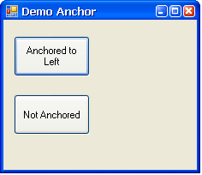
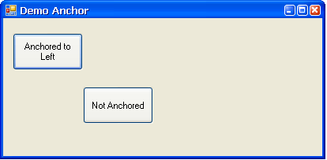
Control Layout - Anchor
Button được neo biên trái
Vị trí tương đối với biên trái không đổi
Button tự do
Di chuyển tương ứng theo kích thước mới

Slide 9
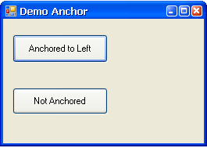
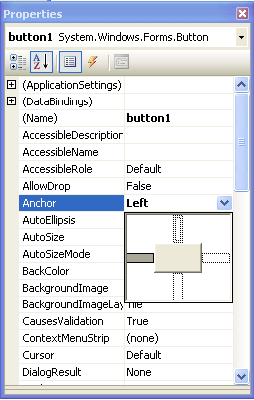
Control Layout - Anchor
Thiết lập Anchor cho control
Chọn các biên để neo
Biên được chọn neo,
màu đậm

Slide 10
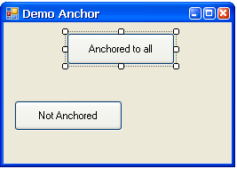
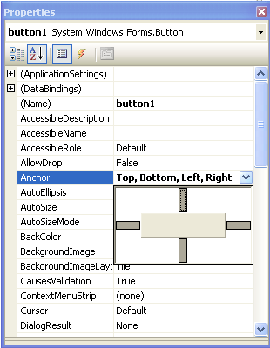
Control Layout - Anchor
Neo theo bốn phía

Slide 11
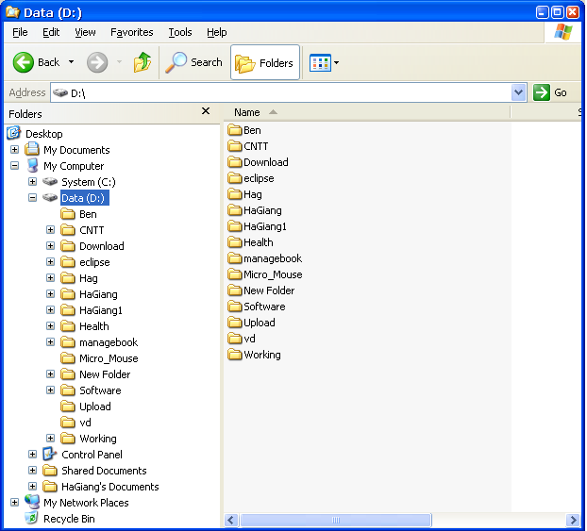
Control Layout - Docking
Các control có thể gắn (dock) với một cạnh nào đó của form, hoặc container của control.
Windows Explorer
ListView gắn bên phải
TreeView gắn bên trái

Slide 12
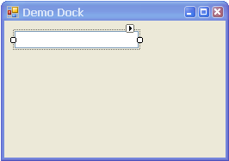
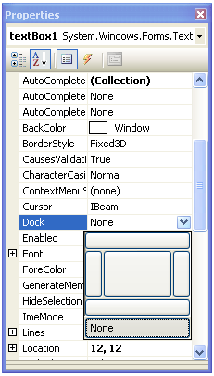
Control Layout - Docking
Top
Left
Fill
Right
Bottom
None

Slide 13
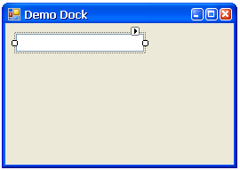
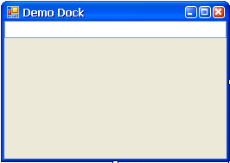
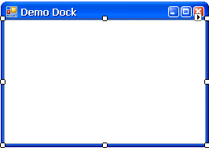
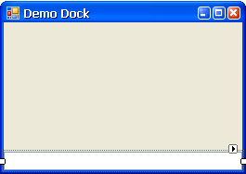
Control Layout - Docking
Dock = None
Dock = Top
TextBox
Dock = Fill
TextBox.Multiline = True
Dock = Bottom

Slide 14
Label, TextBox, Button

Slide 15
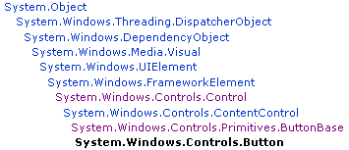
Label, TextBox, Button
Label
  Cung cấp chuỗi thông tin chỉ dẫn
    Chỉ đọc
    Được định nghĩa bởi lớp Label
      Dẫn xuất từ Control
TextBox
  Thuộc lớp TextBox
  Vùng cho phép user nhập dữ liệu
    Cho phép nhập dạng Password
Button
  cho phép cài đặt 1 hành động.
    Checkbox và RadioButton
  Dẫn xuất từ ButtonBase

Slide 16
Label, TextBox, Button
Label
Thuộc tính thường dùng
Font | Font hiển thị của text
Text | Nội dung text hiển thị
TextAlign | Canh lề text
ForeColor | Màu text
Visible | Trạng thái hiển thị

Slide 17
Label, TextBox, Button
TextBox
Thuộc tính thường dùng
AcceptsReturn | Nếu true: nhấn enter tạo thành dòng mới trong chế độ multiline
Multiline | Nếu true: textbox ở chế độ nhiều dòng, mặc định là false
PasswordChar | Chỉ hiển thị ký tự đại diện cho text
ReadOnly | Nếu true: textbox hiển thị nền xám, và ko cho phép nhập liệu, mặc định là false
ScrollBars | Thanh cuộn cho chế độ multiline
Event thường dùng
TextChanged | Kích hoạt khi text bị thay đổi, trình xử lý được khởi tạo mặc định khi kích đúp vào textbox trong màn hình design view

Slide 18
Label, TextBox, Button
Button
Thuộc tính thường dùng
Text | Chuỗi hiển thị trên bề mặt button
Event thường dùng
Click | Kích hoạt khi user kích vào button, khai báo mặc định khi người lập trình kích đúp vào button trong màn hình Design View của Form.

Slide 19
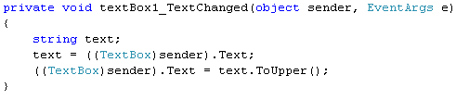
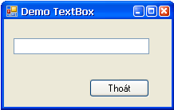
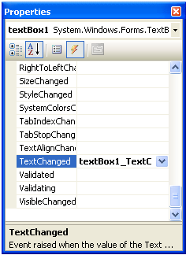
Label, TextBox, Button
Demo TextBox
Double click vào textbox để tạo event handler cho event TextChanged
Chuyển thành chữ hoa

Slide 20
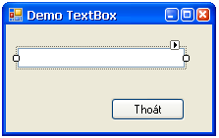

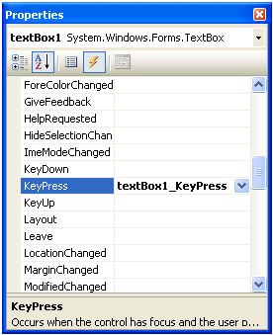
Label, TextBox, Button
Chỉ cho nhập số
Sự kiện phát sinh khi textbox nhận focus và user nhấn 1 phím
Sự kiện KeyPress

Slide 21
ListBox & ComboBox

Slide 22
ListBox & ComboBox
ListBox
  Cung cấp một danh sách các item cho phép user chọn
  ListBox cho phép hiển thị scroll nếu các item vượt quá vùng thể hiện của ListBox
Properties
Items
SelectedItems
MultiColumn
Sorted
ListBox
SelectedIndex
Text
SelectedItem

Slide 23
ListBox & ComboBox
Method & Event
Method
ClearSelected
ListBox
GetSelected
SetSelected
Event
FindString
SelectedIndexChanged
SelectedValueChanged

Slide 24
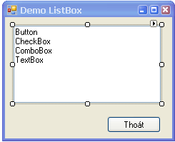
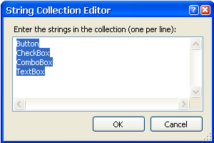
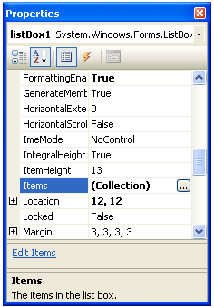
ListBox & ComboBox
Thuộc tính Items cho phép thêm item vào ListBox
Cho phép thêm item trong màn hình thiết kế form
Danh sách item

Slide 25
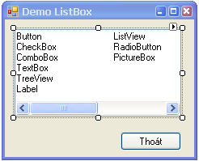
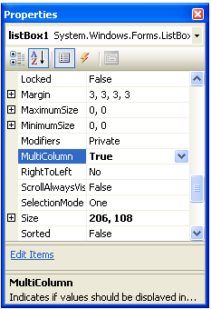
ListBox & ComboBox
ListBox hiển thị dạng Multi Column
Hiển thị nhiều cột

Slide 26
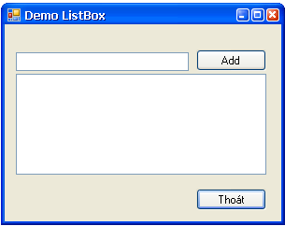
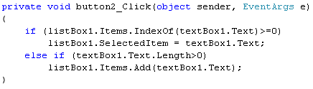
ListBox & ComboBox
Demo ListBox
Kiểm tra xem chuỗi nhập có trong list box?
- Nếu có: select item đó
- Ngược lại: thêm chuỗi mới vào list box

Slide 27
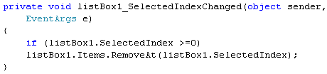
ListBox & ComboBox
Sự kiện SelectedIndexChanged
Mỗi khi kích chọn vào item trong listbox ⇒ sẽ xóa item được chọn tương ứng
SelectedIndexChanged

Slide 28
ListBox & ComboBox
ComboBox
  Kết hợp TextBox với một danh sách dạng drop down
  Cho phép user kích chọn item trong danh sách drop down
Sorted
Items
DropDownStyle
ComboBox
MaxDropDownItems
AutoCompleteMode
Text
DropDownHeight

Slide 29
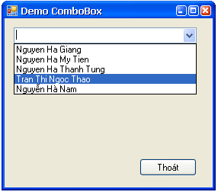
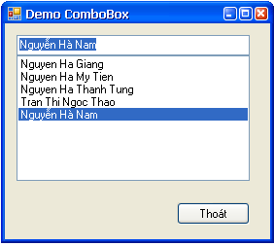
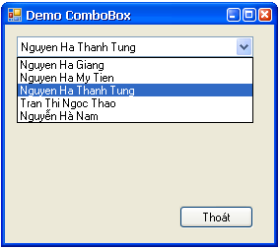
ListBox & ComboBox
DropDownStyle
DropDown
Simple
DropDownList

Slide 30
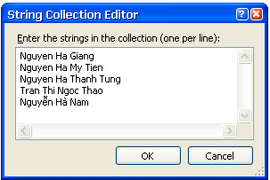
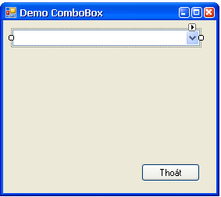
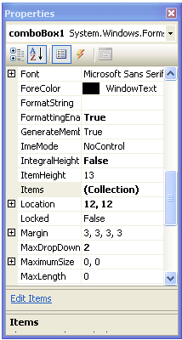
ListBox & ComboBox
Bổ sung item trong màn hình design view

Slide 31
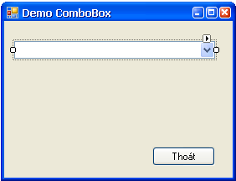
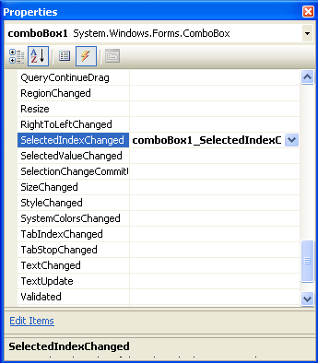
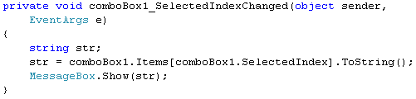
ListBox & ComboBox
Mỗi khi kích chọn một item ⇒ hiển thị item được chọn trên MessageBox

Slide 32
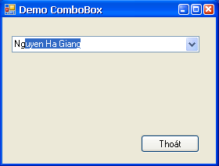
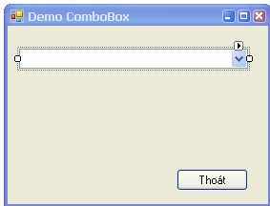
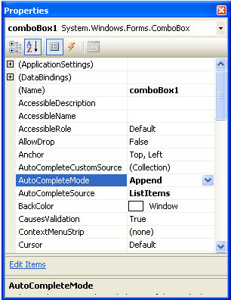
ListBox & ComboBox
AutoComplete
Tính năng AutoComplete
Gõ “Ng”
AutoCompleteMode
AutoCompleteSource

Slide 33
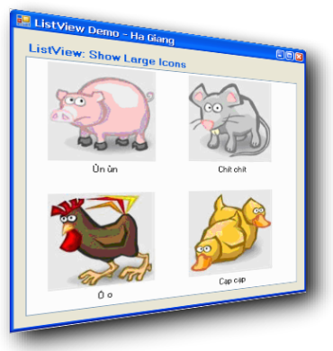
ListView

Slide 34
List View
Dạng control phổ biến hiện thị một danh sách item
  Các item có thể có các item con gọi là subitem
Windows Explorer hiển thị thông tin thư mục, tập tin…
  Có thể hiển thị thông tin theo nhiều dạng thông qua thuộc tính View
    Xem dạng chi tiết thông tin
    Xem dạng icon nhỏ
    Xem dạng icon lớn
    Xem dạng tóm tắt
    …
Lớp ListView dẫn xuất từ System.Windows.Forms.Control

Slide 35
List View
Properties
GridLines
Sorting
View
SmallImageList
Columns
ListView
LargeImageList
Items
MultiSelect
FullRowSelect

Slide 36
List View
Các dạng thể hiện của ListView
Details
Small Icons
ListView
List
Large Icons
Tile

Slide 37
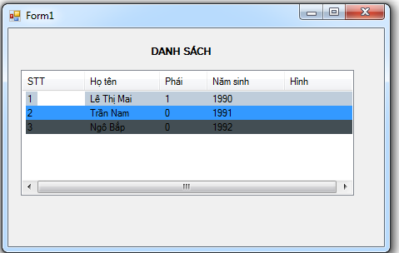
List View

Slide 38
List View
Tạo các cột cho ListView – Details qua
  Cửa sổ properties → Columns để tạo.
  Sử dụng code trong chương trình.
Code
ColumnHeader columnHeader1 = new ColumnHeader();
ColumnHeader columnHeader2 = new ColumnHeader();
ColumnHeader columnHeader3 = new ColumnHeader();
……………………………………
columnHeader1.Text = “STT";
columnHeader2.Text = “Họ tên";
columnHeader3.Text = “Phái";
……………………………………
listView1.Columns.Add(columnHeader1);
listView1.Columns.Add(columnHeader2);
listView1.Columns.Add(columnHeader3);
……………………………………

Slide 39
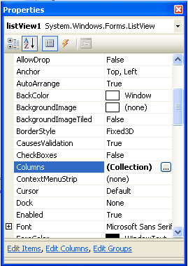
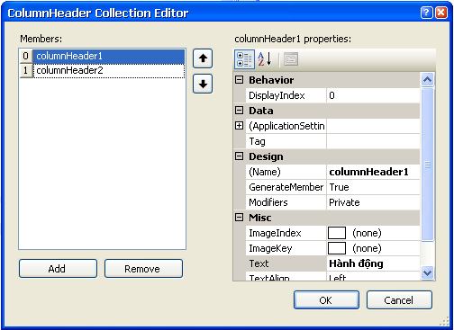
List View
Dialog soạn thảo cột

Slide 40
List View
Thêm các item vào ListView
  Thêm item trong màn hình thiết kế form
  Thêm item thông qua code
ColumnHeader1 | ColumnHeader2 | ColumnHeader3
… | … | …
… | … | …
item 1
Subitem[0]
Subitem[1]
Subitem[2]

Slide 41
ListView
Minh họa thêm item qua code
ListViewItem item1 = new ListViewItem();
ListViewItem.ListViewSubItem subitem1;
subitem1 = new ListViewItem.ListViewSubItem();
item1.Text = “1";
subitem1.Text = “Lê Thị Mai";
item1.SubItems.Add(subitem1);
listView1.Items.Add(item1);
Thêm subitem vào item
Thêm item vào danh sách items của ListView

Slide 42
GroupBox, Panel & TabControl

Slide 43
GroupBox & Panel
Bố trí controls trên GUI
GroupBox
  Hiển thị một khung bao quanh một nhóm control
  Có thể hiển thị một tiêu đề
    Thuộc tính Text
  Khi xóa một GroupBox thì các control chứa trong nó bị xóa theo
  Lớp GroupBox kế thừa từ System.Windows.Forms.Control
Panel
  Chứa nhóm các control
  Không có caption
  Có thanh cuộn (scrollbar)
    Xem nhiều control khi kích thước panel giới hạn

Slide 44
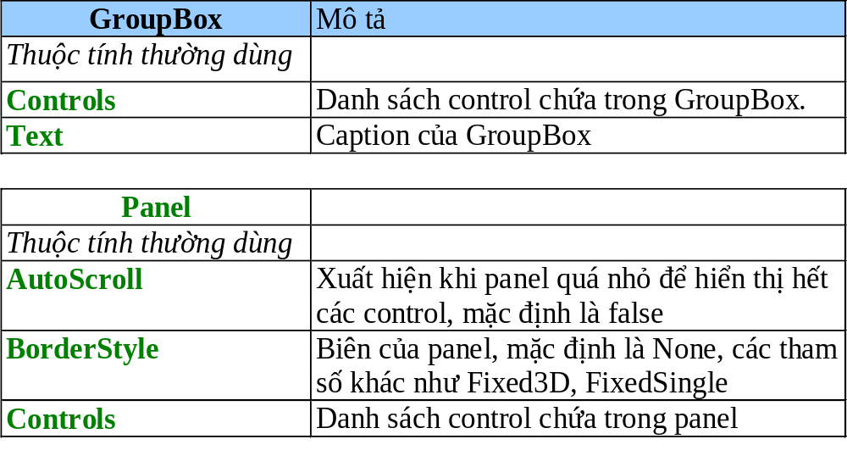
GroupBox & Panel

Slide 45

GroupBox & Panel
Minh họa GroupBox
groupBox1 chứa 2 control
textBox1 và button1
textBox2 và button2 chứa trong Controls của Form

Slide 46


GroupBox & Panel
Minh họa Panel
AutoScroll

Slide 47

TabControl
Dạng container chứa các control khác
Cho phép thể hiện nhiều page trên một form duy nhất
Mỗi page chứa các control tương tự như group control khác.
  Mỗi page có tag chứa tên của page
  Kích vào các tag để chuyển qua lại giữa các page
Ý nghĩa:
  Cho phép thể hiện nhiều control trên một form
  Các control có cùng nhóm chức năng sẽ được tổ chức trong một tab (page)

Slide 48

TabControl
TabControl có thuộc tính TabPages
  Chứa các đối tượng TabPage
TabPage
TabControl
TabPage

Slide 49



TabControl
Thuộc tính Appearance
Normal
Buttons
FlatButton

Slide 50

TabControl
Thuộc tính, phương thức & sự kiện thường dùng
Properties
Method
TabPages
TabControl
TabCount
SelectTab
DeselectTab
SelectedTab
Multiline
Event
SelectedIndex
SelectedIndexChanged

Slide 51


TabControl
Thêm/Xóa TabPage
Kích chuột phải
Thêm/Xóa TabPage

Slide 52



TabControl
Chỉnh sửa các TabPage
  Chọn thuộc tính TabPages của TabControl
  Sử dụng màn hình TabPage Collection Editor để chỉnh sửa

Slide 53


TabControl
Bổ sung Control vào TabControl
  Chọn TabPage cần thêm control
  Kéo control từ ToolBox thả vào TabPage đã chọn
Chọn TabPage cần thêm

Slide 54
TabControl
Sử dụng code để thêm các TabPage vào TabControl
private void AddTabControl()
{
TabControl tabControl1 = new TabControl();
TabPage tabPageGeneral = new TabPage("General");
TabPage tabPageView = new TabPage("View");
tabControl1.TabPages.Add(tabPageGeneral);
tabControl1.TabPages.Add(tabPageView);
tabControl1.Location = new Point(20, 20);
this.Controls.Add(tabControl1);
}

Slide 55
CheckBox, CheckedListBox
RadioButton & TrackBar

Slide 56

CheckBox
Control đưa ra một giá trị cho trước và user có thể
  Chọn giá trị khi Checked = true
  Không chọn giá trị: Checked = false
Lớp đại diện CheckBox
Properties
Appearance
Checked
CheckedChanged
Text
ThreeState

Slide 57

CheckBox
ThreeState = true : cho phép thiết lập 3 trạng thái:
  Checkstate = Indeterminate: không xác định
  CheckState= Checked: chọn
  CheckState= Unchecked: không chọn
Chưa chọn

Slide 58

RadioButton
Cho phép user chọn một option trong số nhóm option
Khi user chọn 1 option thì tự động option được chọn trước sẽ uncheck
Các radio button chứa trong 1 container (form, GroupBox, Panel, TabControl) thuộc một nhóm.
Lớp đại diện: RadioButton
Khác với nhóm CheckBox cho phép chọn nhiều option, còn RadioButton chỉ cho chọn một trong số các option.
Appearance
Checked
CheckedChanged
Text

Slide 59

RadioButton
Nhóm RadioButton thứ 1 chứa trong GroupBox1
Nhóm RadioButton thứ 2 chứa trong GroupBox2

Slide 60
CheckedListBox
Tương tự như list box nhưng mỗi item sẽ có thêm check box.
Properties
CheckedItems
CheckedIndices
SelectedIndexChanged
SelectedIndices
SelectedValueChanged
SelectedIndices
MultiColumn
Method
SelectionMode
ClearSelected
Items
SetSelected

Slide 61

CheckedListBox
Thuộc tính Items lưu trữ danh sách item
Có thể bổ sung vào thời điểm
  Design time
  Run time
Item được check
Item được select

Slide 62

CheckedListBox
MultiColumn = true
Các item được tổ chức theo nhiều cột

Slide 63



CheckedListBox
Sự kiện SelectedIndexChanged

Slide 64

TrackBar
Cho phép user thiết lập giá trị trong khoảng cố định cho trước
Thao tác qua thiết bị chuột hoặc bàn phím
Properties
Minimum
Maximum
ValueChanged
Scroll
TickFrequency
TickStyle
Methods
Value
SetRange

Slide 65
TrackBar
public void AddTrackBar() {
TrackBar tb1 = new TrackBar();
tb1.Location = new Point(10, 10);
tb1.Size = new Size(250, 50);
tb1.Minimum = 0;
tb1.Maximum = 100;
tb1.SmallChange = 1;
tb1.LargeChange = 5;
tb1.TickStyle = TickStyle.BottomRight;
tb1.TickFrequency = 10;
tb1.Value = 10;
Controls.Add(tb1);
}
Tạo thể hiện
Thiết lập khoảng: 0 - 100
Số vị trí di chuyển khi dùng phím mũi tên
Số vị trí di chuyển khi dùng phím Page
Kiểu stick ở bên dưới/bên phải track
Số khoảng cách giữa các tick mark

Slide 66



TrackBar
Bổ sung Label hiển thị giá trị của TrackBar

Slide 67
PictureBox & ImageList

Slide 68
PictureBox
Sử dụng để hiển thị ảnh dạng bitmap, metafile, icon, JPEG, GIF.
Sử dụng thuộc tính Image để thiết lập ảnh lúc design hoặc runtime.
Các thuộc tính
  Image: ảnh cần hiển thị
  SizeMode:
    Normal
    StretchImage
    AutoSize
    CenterImage
    Zoom

Slide 69

PictureBox
5 pictureBox với các SizeMode tương ứng

Slide 70
ImageList
Cung cấp tập hợp những đối tượng image cho các control khác sử dụng
  ListView
  TreeView
Các thuộc tính thường dùng
  ColorDepth: độ sâu của màu
  Images: trả về ImageList.ImageCollection
  ImageSize: kích thước ảnh
  TransparentColor: xác định màu là transparent

Slide 71
ImageList
Các bước sử dụng ImageList
  Kéo control ImageList từ ToolBox thả vào Form
  Thiết lập kích thước của các ảnh: ImageSize
  Bổ sung các ảnh vào ImageList qua thuộc tính Images
  Sử dụng ImageList cho các control
    Khai báo nguồn image là image list vừa tạo cho control
      Thường là thuộc tính ImageList
    Thiết lập các item/node với các ImageIndex tương ứng
      Việc thiết lập có thể ở màn hình design view hoặc code view

Slide 72




ImageList
Tạo ImageList

Slide 73



ImageList
Sử dụng ImageList trong ListView
listView1
Khai báo ImageList cho ListView
Hiển thị dạng small icon

Slide 74



ImageList
Thêm Item
Khai báo image cho item qua ImageIndex

Slide 75

ImageList
Demo
Mỗi item sẽ có ảnh theo đúng thứ tự ImageIndex được khai báo trong ImageList

Slide 76
NumericUpDown & DomainUpDown

Slide 77
NumericUpDown
Cho phép user chọn các giá trị trong khoảng xác định thông qua
  Nút up & down
  Nhập trực tiếp giá trị
Các thuộc tính
  Minimum
  Maximum
  Value
  Increment
Sự kiện
  ValueChanged
Phương thức
  DownButton
  UpButton

Slide 78
NumericUpDown
Đoạn code thêm control NumericUpDown
public void AddNumericUpDown() {
NumericUpDown numUpDn = new NumericUpDown();
numUpDn.Location = new Point(50, 50);
numUpDn.Size = new Size(100, 25);
numUpDn.Hexadecimal = true; // hiển thị dạng hexa
numUpDn.Minimum = 0; // giá trị nhỏ nhất
numUpDn.Maximum = 255; // giá trị lớn nhất
numUpDn.Value = 0xFF; // giá trị khởi tạo
numUpDn.Increment = 1; // bước tăng/giảm
Controls.Add(numUpDn); // thêm control vào ds control của form
}

Slide 79

NumericUpDown
Demo
Tăng giảm giá trị
Hiển thị giá trị Hexa
Nhập trực tiếp giá trị

Slide 80
DomainUpDown
Cho phép user chọn item trong số danh sách item thông qua
  Button Up & Down
  Nhập từ bàn phím
Properties
  Items: danh sách item
  ReadOnly: true chỉ cho phép thay đổi giá trị qua Up & Down
  SelectedIndex: chỉ mục của item đang chọn
  SelectedItem: item đang được chọn
  Sorted: sắp danh sách item
  Text: text đang hiển thị trên DomainUpDown.
Event
  SelectedItemChanged

Slide 81



DomainUpDown
Nhập item cho DomainUpDown
String Collection Editor
Cho phép nhập item

Slide 82
DateTimePicker & MonthCalendar
& RichText Controls

Slide 83
DateTimePicker
Cho phép chọn ngày trong khoảng xác định thông qua giao diện đồ họa dạng calendar
Kết hợp ComboBox và MonthCalendar
Properties
  Format: định dạng hiển thị
    long, short, time, custom
  CustomFormat:
    dd: hiển thị 2 con số của ngày
    MM: hiển thị 2 con số của tháng
    yyyy: hiển thị 4 con số của năm
    …(xem thêm MSDN Online)
  MaxDate: giá trị ngày lớn nhất
  MinDate: giá trị ngày nhỏ nhất
  Value: giá trị ngày hiện tại đang chọn

Slide 84
DateTimePicker
private void AddDateTimePicker() {
DateTimePicker DTPicker = new DateTimePicker();
DTPicker.Location = new Point(40, 80);
DTPicker.Size = new Size(160, 20);
DTPicker.DropDownAlign = LeftRightAlignment.Right;
DTPicker.Value = DateTime.Now;
DTPicker.Format = DateTimePickerFormat.Custom;
DTPicker.CustomFormat = "'Ngày' dd 'tháng' MM 'năm' yyyy";
this.Controls.Add(DTPicker);
}

Slide 85

DateTimePicker
Demo
Định dạng xuất: 'Ngày' dd 'tháng' MM 'năm' yyyy
Kích drop down để hiện thị hộp chọn ngày
Chọn ngày trong khoảng cho trước

Slide 86

MonthCalendar
Cho phép user chọn một ngày trong tháng hoặc nhiều ngày với ngày bắt đầu và ngày kết thúc.
Một số thuộc tính thông dụng
  MaxDate, MinDate
  SelectionStart: ngày bắt đầu chọn
  SelectionEnd: ngày kết thúc
Sinh viên tự tìm hiểu thêm…

Slide 87
RichTextBox
Chức năng mở rộng từ TextBox, có thể hiển thị text dạng rich text format (RTF)
Các text có thể có các font chữ và màu sắc khác nhau.
Đoạn text có thể được canh lề
Có thể chứa các ảnh
Ứng dụng WordPad là dạng RichTextBox
Sinh viên tự tìm hiểu thêm…

Slide 88
Advanced Controls

Slide 89

Timer
Bộ định thời gian, thiết lập một khoảng thời gian xác định (interval) và khi hết khoảng thời gian đó Timer sẽ phát sinh sự kiện tick.
Properties
Enabled
Interval
Methods
Start
Stop
Tick

Slide 90



Timer
Hiển thị giờ hệ thống
Hiển thị thời gian
Enable sự kiện Tick
Khoảng thời gian chờ giữa 2 lần gọi Tick

Slide 91


Timer
Sự kiện Tick
Khai báo trình xử lý sự kiện Tick

Slide 92

Timer
Demo
Mỗi giây sự kiện Tick phát sinh. Trình xử lý của Tick sẽ lấy giờ hệ thống và hiển thị lên Label

Slide 93
ProgressBar
Hiển thị tiến độ thực hiện của một công việc nào đó
Các thuộc tính
  Minimum: giá trị nhỏ nhất
  Maximum: giá trị lớn nhất
  Step: số bước tăng khi gọi hàm PerformStep
  Value: giá trị hiện tại
  Style: kiểu của progress bar
Phương thức
  PerformStep(): tăng thêm step
  Increment(int value): tăng vị trí hiện tại của tiến độ với giá trị xác định

Slide 94


ProgressBar
Khai báo thanh tiến độ 0-100, step = 10
Max = 100
Min = 0
Step = 10

Slide 95



ProgressBar

Slide 96

ProgressBar
Demo
Thể hiện trực quan tiến độ
Tăng tiến độ theo step và cập nhật lại % hoàn thành lên label

Slide 97
ToolTip
Cung cấp chức năng hiển thị một khung text nhỏ khi user di chuyển chuột vào control bất kỳ
Khung text chứa nội dung mô tả ý nghĩa của control
Cách sử dụng
  Từ ToolBox kéo ToolTip thả vào form
  Kích chọn control muốn thêm tooltip
  Trong cửa sổ Properties của control sẽ có thuộc tính ToolTip. Thêm text vào thuộc tính này để hiển thị khi tooltip xuất hiện.

Slide 98




ToolTip
Tạo ToolTip

Slide 99


ToolTip
Khai báo Tooltip cho textbox trong Design View
Nội dung Tooltip

Slide 100


ToolTip
Khai báo tooltip cho button
Nhập nội dung Tooltip cần hiển thị

Slide 101


ToolTip
Khai báo tooltip cho listbox bằng code

Slide 102

ToolTip
Demo
ToolTip xuất hiện khi user di chuyển chuột vào vùng control

Slide 103
Mouse Event

Slide 104
Mouse Event
Mouse là thiết bị tương tác thông dụng trên GUI
Một số các thao tác phát sinh từ mouse
  Di chuyển
  Kích chuột
Ứng dụng cần xử lý sự kiện chuột nào sẽ khai báo trình xử lý tương ứng
Lớp MouseEventArgs được sử dụng để chứa thông tin truyền vào cho trình xử lý sự kiện mouse.
Mỗi trình xử lý sự kiện sẽ có tham số là đối tượng object và đối tượng MouseEventArgs (hoặc EventArgs)

Slide 105
Mouse Event
Tham số cho sự kiện liên quan đến mouse
MouseEventArgs
Số lần kích chuột
Button được nhấn
Tọa độ (x,y) của con trỏ chuột

Slide 106
Mouse Event
Sự kiện chuột với tham số kiểu EventArgs
MouseEnter | Xuất hiện khi con trỏ chuột đi vào vùng biên của control
MouseLeave | Xuất hiện khi con trỏ chuột rời khỏi biên của control
Sự kiện chuột với tham số kiểu MouseEventArgs
MouseDown/ MouseUp | Xuất hiện khi button được nhấn/thả và con trỏ chuột đang ở trong vùng biên của control
MouseMove | Xuất hiện khi chuột di chuyển và con trỏ chuột ở trong vùng biên của control

Slide 107
Mouse Event
Thuộc tính của lớp MouseEventArgs
Button | Button được nhấn {Left, Right, Middle, none} có kiểu là MouseButtons
Clicks | Số lần button được nhấn
X | Tọa độ x của con trỏ chuột trong control
Y | Tọa độ y của con trỏ chuột trong control

Slide 108



Mouse Event
MouseMove

Slide 109

Mouse Event
Demo
Vị trí hiện tại của con trỏ chuột
Hiển thị tọa độ hiện tại của con trỏ chuột

Slide 110
Mouse Event
Demo thao tác: kích chuột trái tại một điểm A, giữ chuột trái và di chuyển chuột, chương trình sẽ vẽ đường thẳng từ điểm A đến vị trí hiện tại chuột.
Các sự kiện cần xử lý
  MouseDown:
    Xác định điểm A ban đầu
  MouseMove
    Kiểm tra nếu Left button của chuột đang giữ
      Sử dụng Graphics để vẽ đường thẳng từ A đến vị trí hiện tại

Slide 111

Mouse Event
Bước 1:
  Tạo biến lưu trữ điểm A khi user kích chuột trái
  Biến pA có kiểu Point là biến thành viên của Form1
Lớp Form1
Biến pA lưu giữ tọa độ khi chuột trái được click

Slide 112


Mouse Event
Bước 2
  Khai báo xử lý sự kiện MouseDown trong Form1
    Trong cửa sổ event của Form1, kích đúp vào sự kiện MouseDown
Lưu lại điểm được nhấn chuột

Slide 113


Mouse Event
Bước 3
  Cài đặt xử lý sự kiện MouseMove
    Kiểm tra nếu LeftButton được nhấn
      Vẽ đường thẳng từ pA đến vị trí hiện tại

Slide 114


Mouse Event
Tại sao có hiệu ứng vậy?
SV tự cải tiến

Slide 115
Keyboard Event

Slide 116
Keyboard Event
Phát sinh khi một phím được nhấn hoặc thả
Có 3 sự kiện
  KeyPress
  KeyUp
  KeyDown
KeyPress phát sinh kèm theo với mã ASCII của phím được nhấn
KeyPress không cho biết trạng thái các phím bổ sung {Shift, Alt, Ctrl…}
Sử dụng KeyUp & KeyDown để xác định trạng thái các phím bổ sung.

Slide 117
Keyboard Event
Sự kiện với tham số kiểu KeyEventArgs
KeyDown | Phát sinh khi phím được nhấn
KeyUp | Phát sinh khi phím được thả
Sự kiện với tham số kiểu KeyPressEventArgs
KeyPress | Khởi tạo khi phím được nhấn
Thuộc tính của lớp KeyPressEventArgs
KeyChar | Chứa ký tự ASCII của phím được nhấn
Handled | Cho biết sự kiện KeyPress có được xử lý chưa
Thuộc tính của lớp KeyEventArgs
Alt, Control, Shift | Trạng thái các phím bổ sung
Handled | Cho biết sự kiện đã xử lý

Slide 118
Keyboard Event
Thuộc tính của lớp KeyEventArgs (tt)
KeyCode | Trả về mã ký tự được định nghĩa trong Keys enumeration
KeyData | Chứa mã ký tự với thông tin phím bổ sung
KeyValue | Trả về số int, đây chính là mã Windows Virtual Key Code
Modifier | Trả về giá trị của phím bổ sung

Slide 119




Keyboard Event
Keys Enumeration

Slide 120
Keyboard Event
Minh họa các sự kiện: KeyPress, KeyDown, KeyUp
  Khi user nhấn một phím
    Bắt sự kiện KeyPress: xuất ra phím được nhấn
    Bắt sự kiện KeyDown: xuất ra các tham số trong KeyEventArgs
  Khi user thả phím
    Xóa các thông tin mô tả phím được nhấn trong các label
Cách thực hiện
  Tạo một form minh họa
  Thiết kế trên form có 2 Label:
    lblChar: hiển thị ký tự được nhấn trong KeyPress
    lblKeyInfo: hiển thị các thông tin của KeyEventArgs khi KeyDown

Slide 121

Keyboard Event
Bước 1: tạo Windows Form như hình mô tả
Label chứa ký tự được nhấn trong sự kiện KeyPress
Label chứa thông tin mã ký tự được nhấn trong sự kiện KeyDown

Slide 122


Keyboard Event
Bước 2:
  Tạo KeyPress Event Handling cho form

Slide 123


Keyboard Event
Bước 3:
  Tạo KeyDown Event Handling cho form

Slide 124



Keyboard Event
Demo

Slide 125

Keyboard Event
CT Calculator (BT3) mở rộng cho phép xử lý các phím
  Form nhận xử lý thông điệp KeyDown
    Xác định các phím tương ứng rồi gọi sự kiện click của button
    VD: user gõ phím 1, tương tự như button “1” được nhấn
Cách thực hiện
  Khai báo trình xử lý sự kiện
  KeyDown cho Form chính
  Thiết lập thuộc tính KeyPreview
  cho Form để nhận sự kiện bàn phím.

Slide 126

Keyboard Event
Viết phần xử lý cho sự kiện KeyDown
  Xác định các phím tương ứng để gọi sự kiện click của các button.
Gọi event Click của button “1”
Phím '=' được nhấn
Phím ‘+' được nhấn

Slide 127
Tóm tắt
Thiết kế layout trên form
  Anchor
  Dock các control
Các control trên form
  Control nhập liệu
  Control chọn giá trị
  Container control
  Component
  Advanced control
Mouse event
Keyboard event

Slide 128
Q&A

